Slide 1

Portfolio St.
Python을 이용한 슈팅게임 제작
[ 조장 : 이 재욱 조원 : 김호준, 박기범 , 박대희 , 정운학
ⓒSaebyeol Yu. Saebyeol’s PowerPoint

Slide 2
목차
a table of contents
1
초기코드작성 및 오류검출
2
Game 기획
3
Game Code 추가
4
Image 다운 및 적용
5
Q & A
ⓒSaebyeol Yu. Saebyeol’s PowerPoint

Slide 3
Part 1
초기코드작성 및 오류검출
ⓒSaebyeol Yu. Saebyeol’s PowerPoint

Slide 4
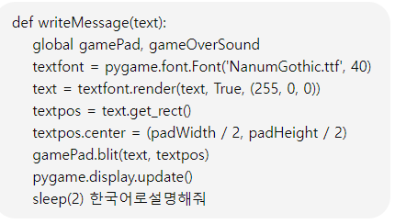
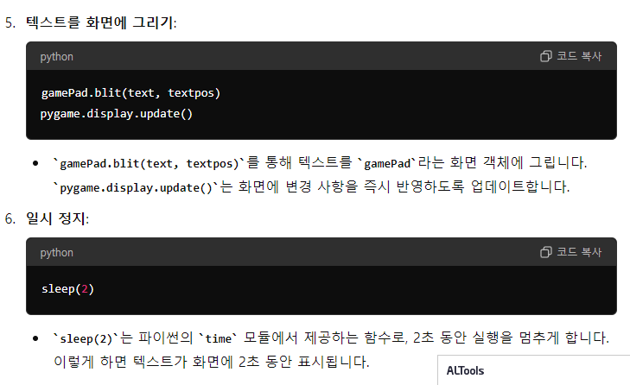
Part 1
초기코드작성 및 오류검출
초기코드작성
과제를 시작하며 강사님에게 받은 문서로 만들어질 게임의 기본 틀이 될 코드를 작성합니다.
코드를 작성하며 해석이 되지 않는 코드를 Chat GPT를 이용하여 해석합니다

Slide 5
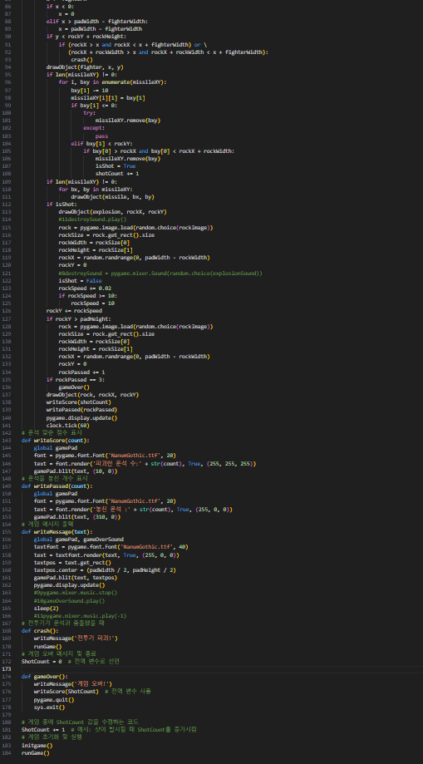
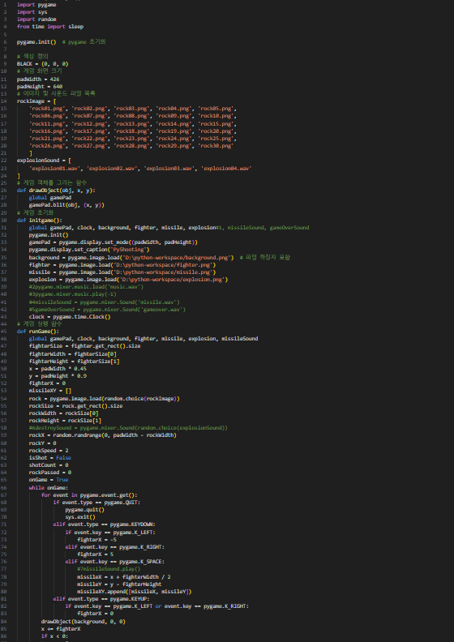
Part 1
초기코드작성

Slide 6
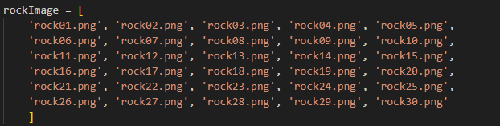
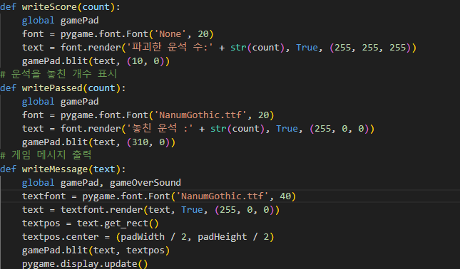

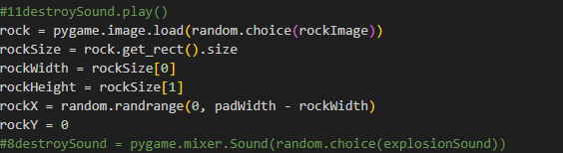


Part 1
오류검출
이미지 오류 : 코드에 설정된 이미지 파일이 지정된 위치에 없어 발생한다. 이미지파일을 확장자에 맞춰 경로를 설정하여 위치에 두거나 경로를 지정하지않고 코드 파일 위치에 두면 해결된다.
폰트오류: 폰트도 마찬가지로 폰트를 다운받아 확장자명을 일치시켜 경로를 지정하거나 코드파일 위치에 저장하면 해결된다,
오디오오류 : 학원 PC 에 오디오 출력장치가 없어 오디오 출력 코드를 주석처리 하였다.

Slide 7
Part 2
Game 기획
ⓒSaebyeol Yu. Saebyeol’s PowerPoint

Slide 8
무기성장
필살기
보스
인간 적
아이템
기획
운석체력
목숨
어떤 기능을 넣어서 만들지 어떤 배경으로 할지 등 간단한 토의를 진행하였다
ⓒSaebyeol Yu. Saebyeol’s PowerPoint

Slide 9
Part 3
Game코드추가
ⓒSaebyeol Yu. Saebyeol’s PowerPoint

Slide 10
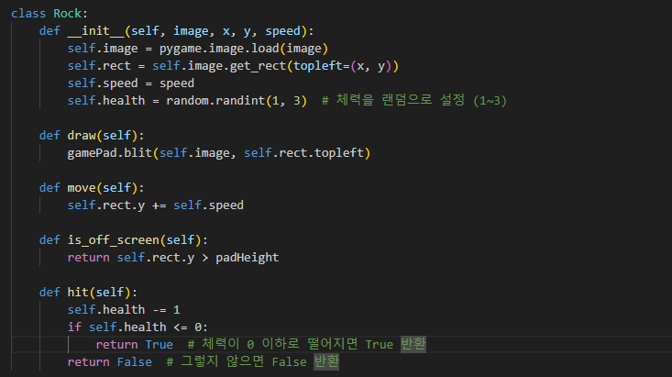
Part 3
Game코드추가
운석의 체력생성 및 동작
운석의 체력을 설정하고
생성된 운석의 체력에 맞게 동작하도록 만든다.

Slide 11
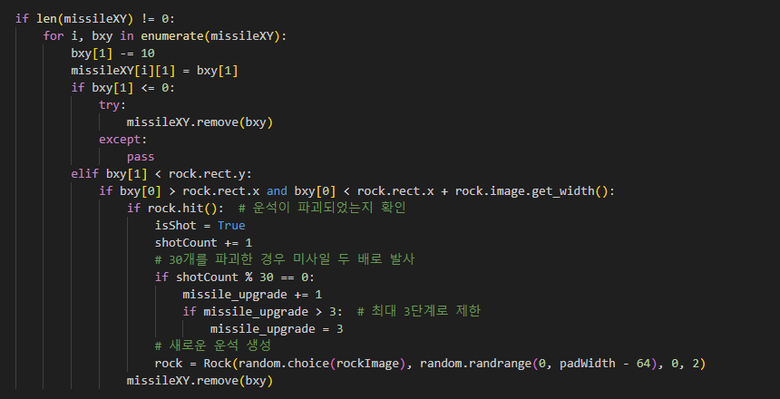
Part 3
Game코드추가
운석파괴시 무기강화
운석을 30개 처리할 때마다
발사되는 미사일 수가 한발씩 늘어나며
총 3개까지 늘어나도록 설정하였다.

Slide 12
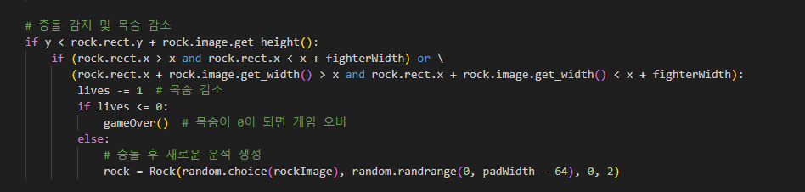
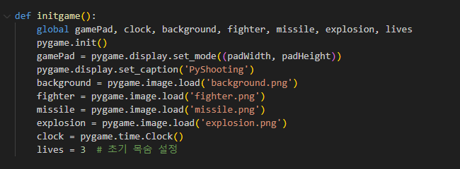
Part 3
Game코드추가
초기목숨 설정 및 목숨감소
운석의 좌표값이 플레이어의 좌표값과 겹쳐질 때 목숨이 줄어들며 운석이 재생성되고 총 3번 목숨이 줄어들 때 게임이 끝나도록 만들었다

Slide 13
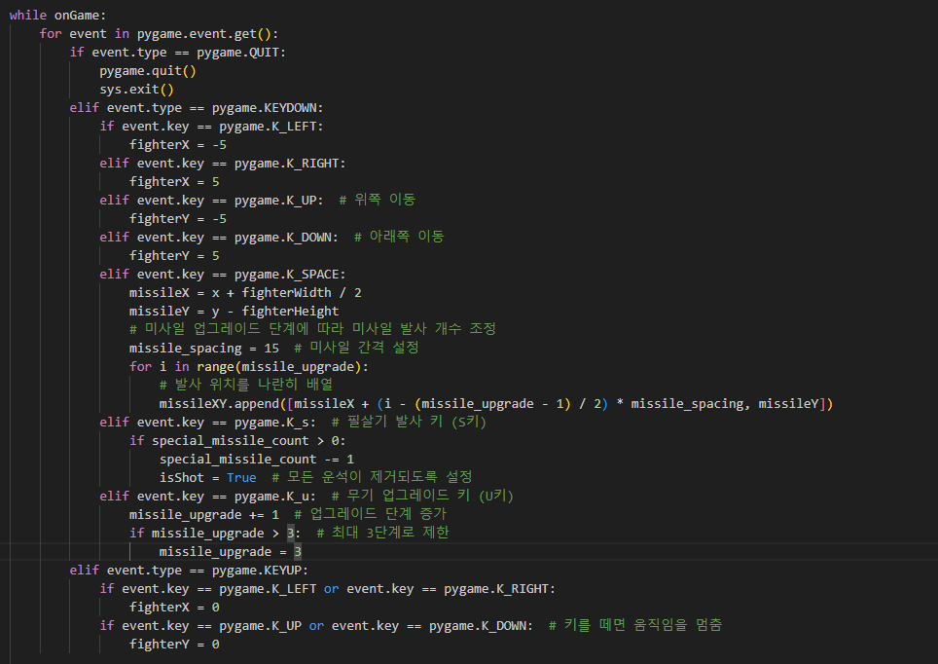
Part 3
Game코드추가
플레이어 움직임 및 기능
이 코드는 플레이어의 전반적인 동작코드다.
플레이어가 좌 우로만 움직이던 코드를 위아래로도 움직이며 키를 땔 때 움직임이 멈추도록 만들어졌으며 S 키를 클릭하여 필살기를 사용하면 화면에 있는 운석이 모두 제거된다.

Slide 14
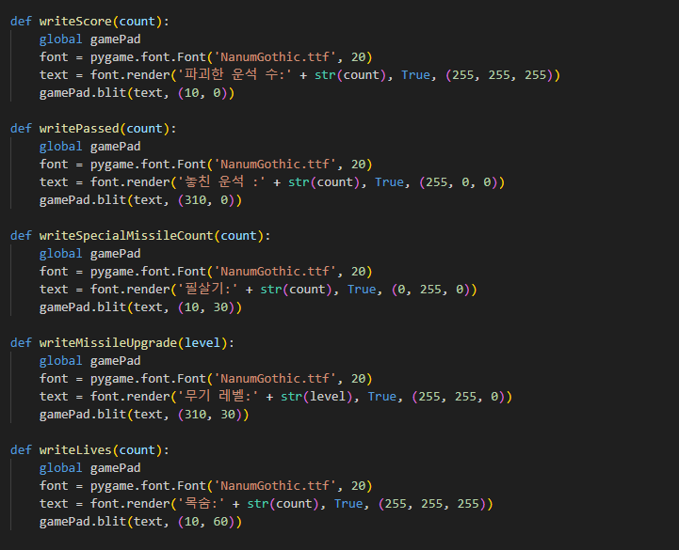
Part 3
Game코드추가
화면의 기능표시
파괴한 운석 수
놓친 운석
필살기 수
무기레벨
목숨
등을 화면에 위치와 폰트 크기를 지정하여 표시한다.

Slide 15
Part 4
Image다운 및 적용
ⓒSaebyeol Yu. Saebyeol’s PowerPoint

Slide 16
Part 4
Image다운 및 적용
STEP 1
STEP 2
STEP 3
STEP 4
게임의 쓸 이미지를 다운받는다
다운받은 이미지를 그림판을 이용하여 픽셀크기를 지정하고 png 파일로 저장한다
그림판을 사용하여 뒤에 배경이 생겼기 때문에 이미지 배경삭제 사이트를 이용하여 배경을 지운다
게임에 적용한다!
>>
>>
>>

Slide 17
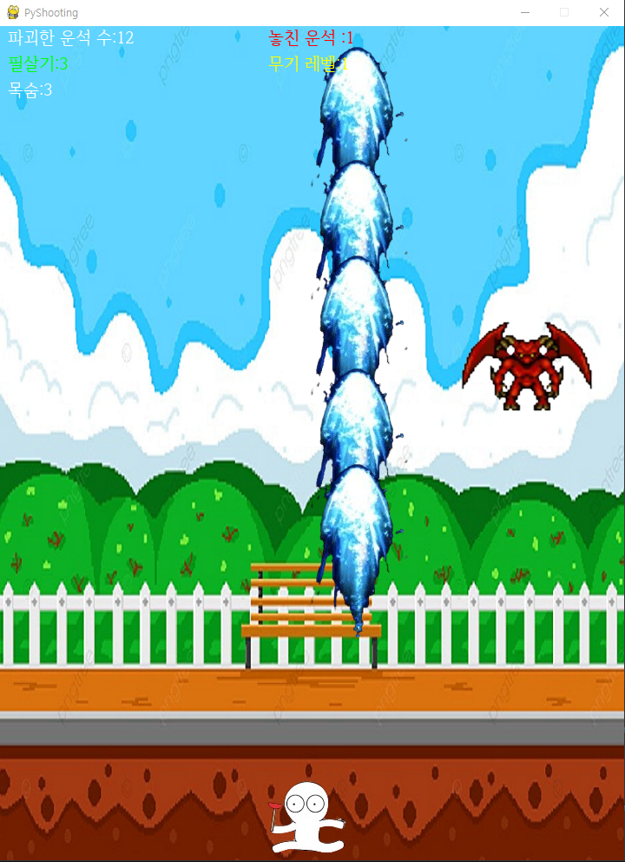
Design.

Slide 18
Part 5
Q & A
Q & A
감사합니다.

